Slide 1
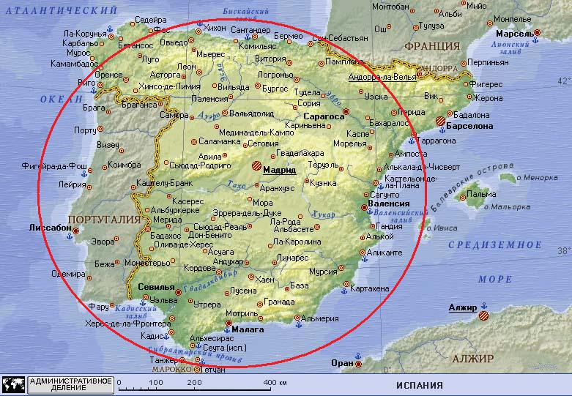
ИСПАНИЯ
Мадрид

Slide 2
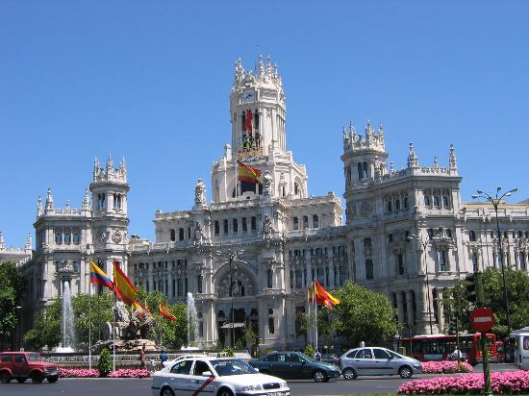
Мадрид

Slide 3
МАДРИДСКИЙ ЗООПАРК

Slide 4
Составить задачу по картинке
и решить её

Slide 5
Составить задачу по картинке
и решить её

Slide 6
Составить задачу по картинке
и решить её

